Slide 1
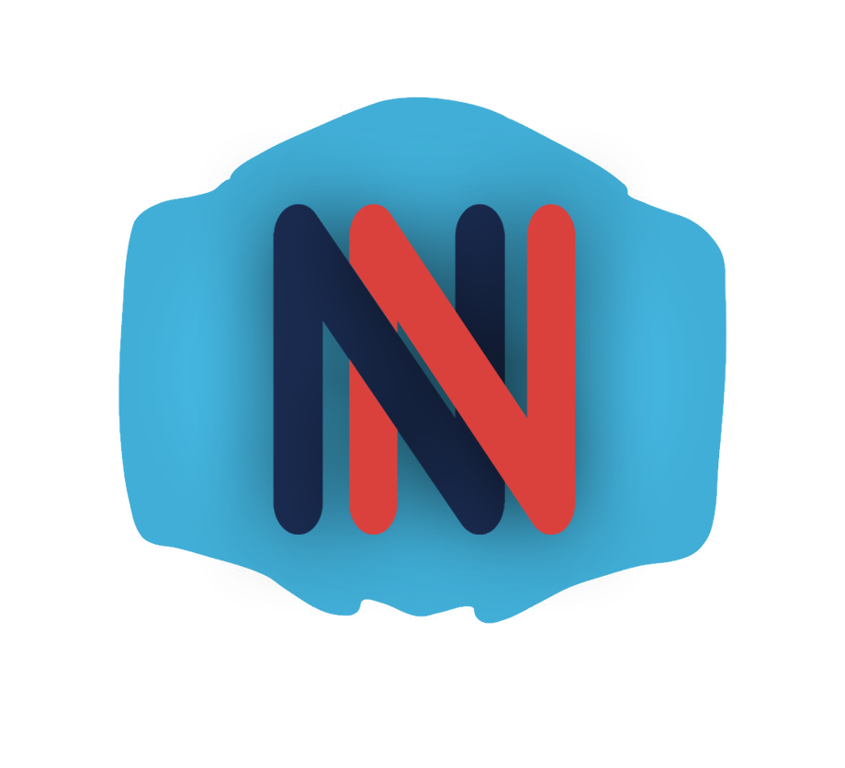


Slide 2
Quanto costa un dipendente?

Slide 3
1200
Tasse sul salario
Costi di formazione
Costi di separazione
Benefit aggiuntivi
Costi di reclutamento e selezione
Costi amministrativi e legali
Gestione delle risorse umane

Slide 4
3200

Slide 5
I miei dipendenti saranno esperti in materia?
Riusciranno a tenere inventario manualmente senza mai commettere errori?
Saranno capaci di capire quali prodotti piacciono di più ai clienti?

Slide 6
OneRetail

Slide 7



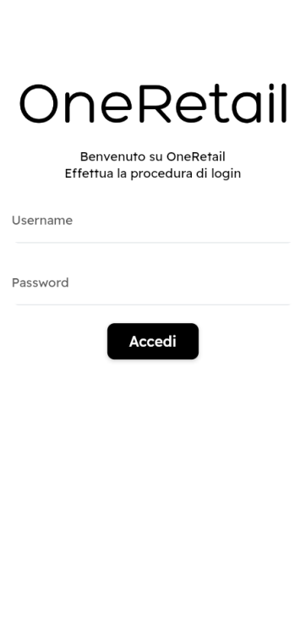
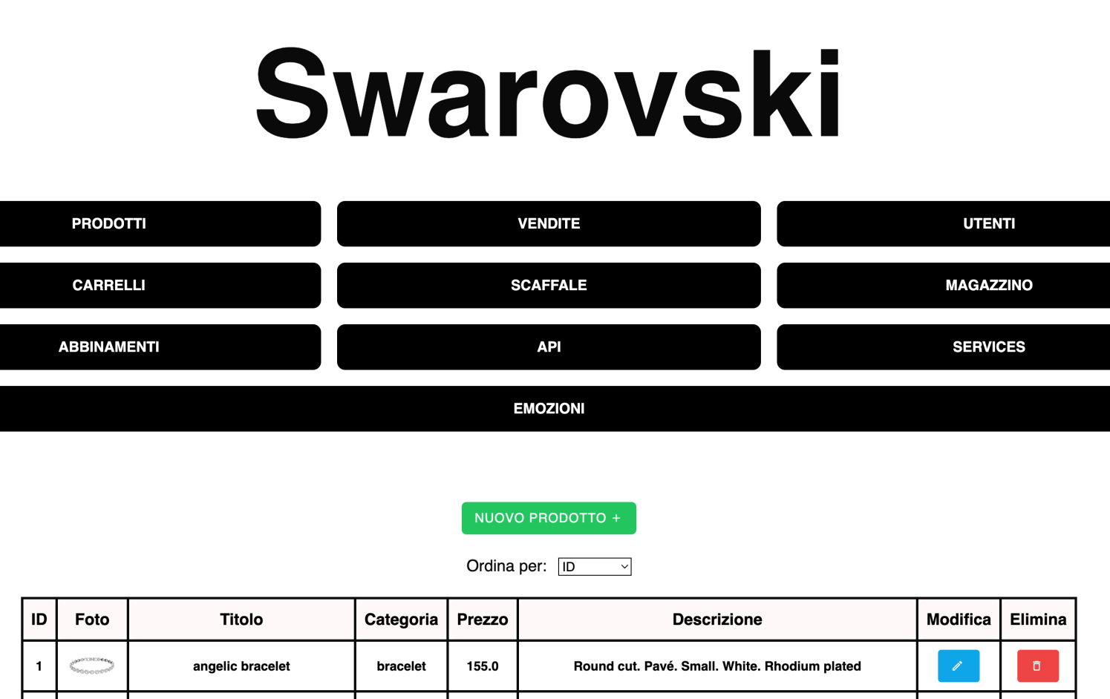
OneRetail
OneRetail è un sistema “All in one” che si occupa della gestione del retail a tutti i livelli, rivoluzionando, attraverso l’integrazione del NAO, l’esperienza del venditore e del consumatore.

Slide 8
OneRetail
Per il retailer: - Sistema di stoccaggio automatico, potenziato dall’intelligenza artificiale
Per il consumatore:
- Un nuovo modo di fare acquisti

Slide 9

Dimostrazione Live

Slide 10
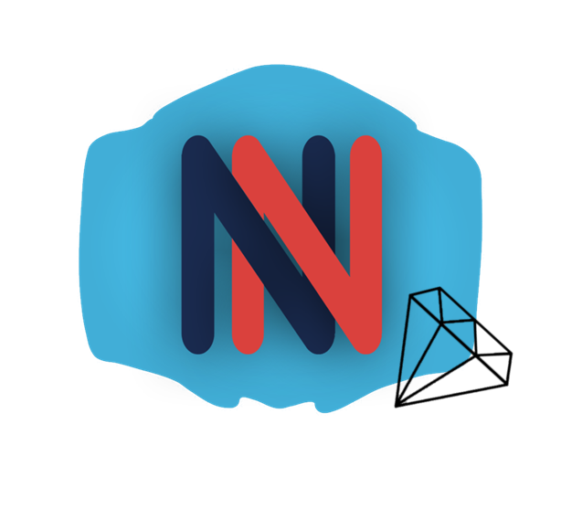
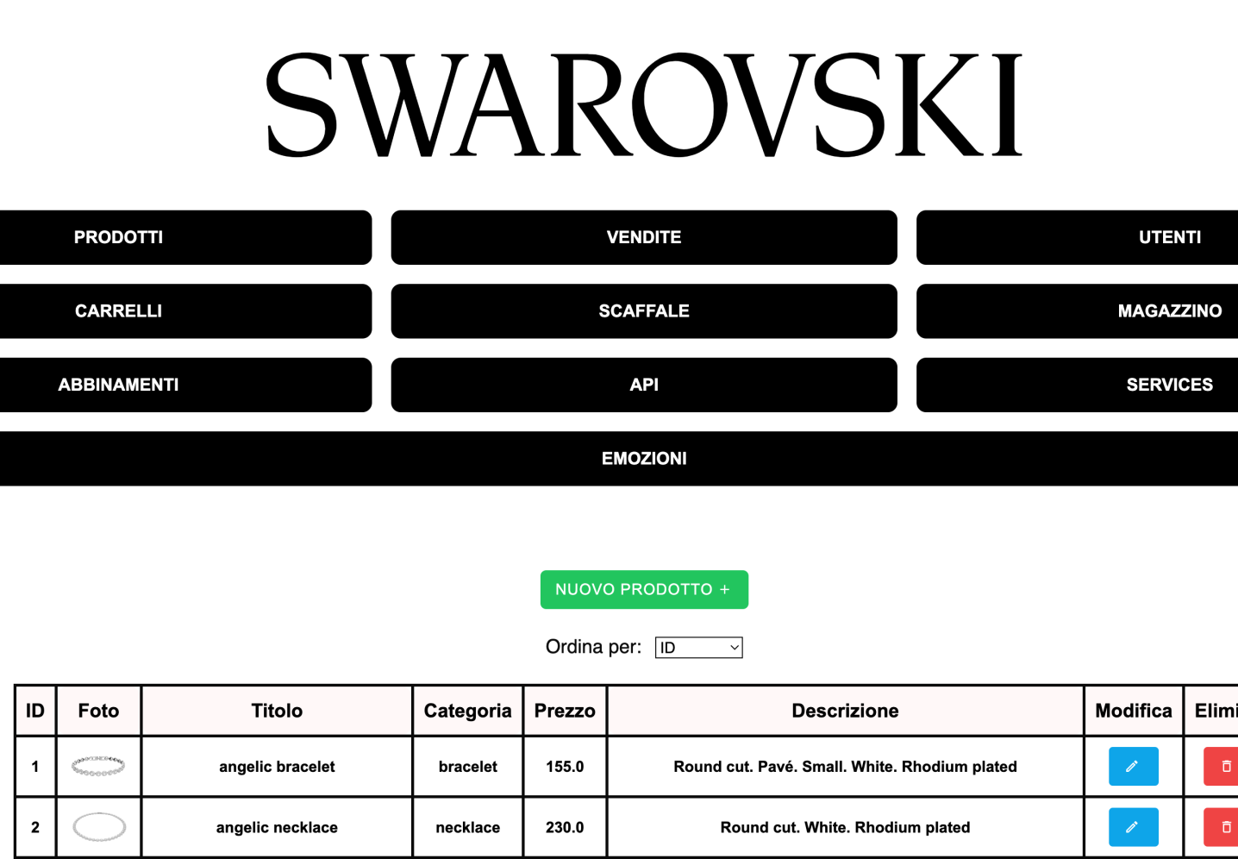
OneRetail
La web app
Offre ai retailer un gestionale personalizzato per controllare lo stoccaggio dei prodotti sia in negozio sia in magazzino

Slide 11
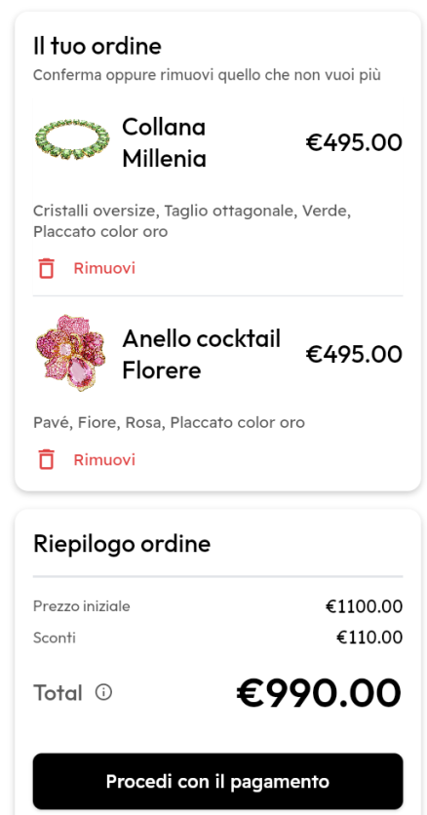
OneRetail
L’app
Permette all’utente di interfacciarsi con OneRetail ed eseguire varie funzioni, come accedere a un catalogo online, oppure interagire con NAO in negozio

Slide 12
OneRetail
Il NAO
Comunica con l’utente in tempo reale, guidandolo nell’acquisto. Grazie a MorphCast, può capire se la sua scelta è gradita

Slide 13


I nostri partner

Slide 14
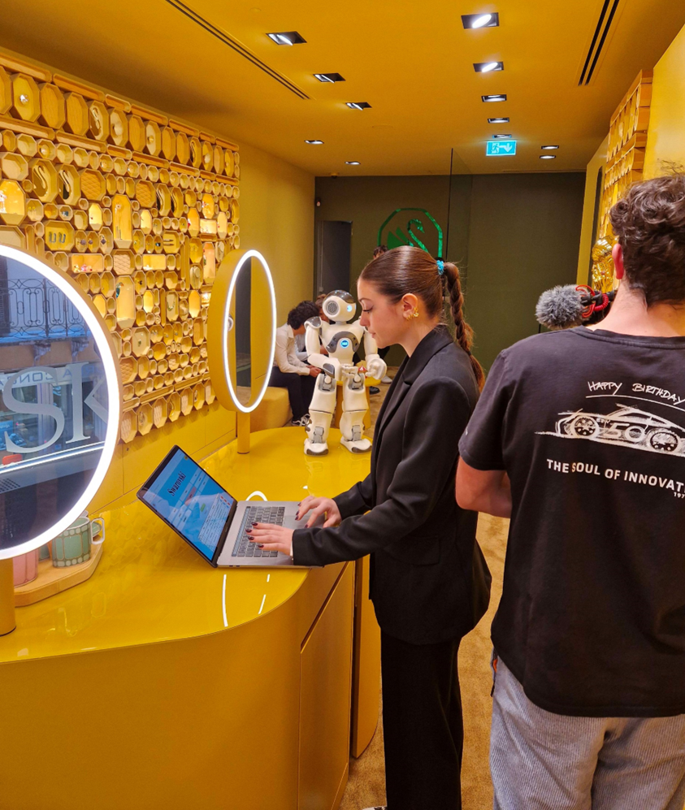
OneRetail
Swarovski si è dimostrata da subito il partner ideale per il progetto del team NaoNexus.
Grazie alla collaborazione nata, il progetto OneRetail ha avuto modo di essere testato in un ambiente di lavoro reale, aiutandoci molto in fase di sviluppo.

Slide 15
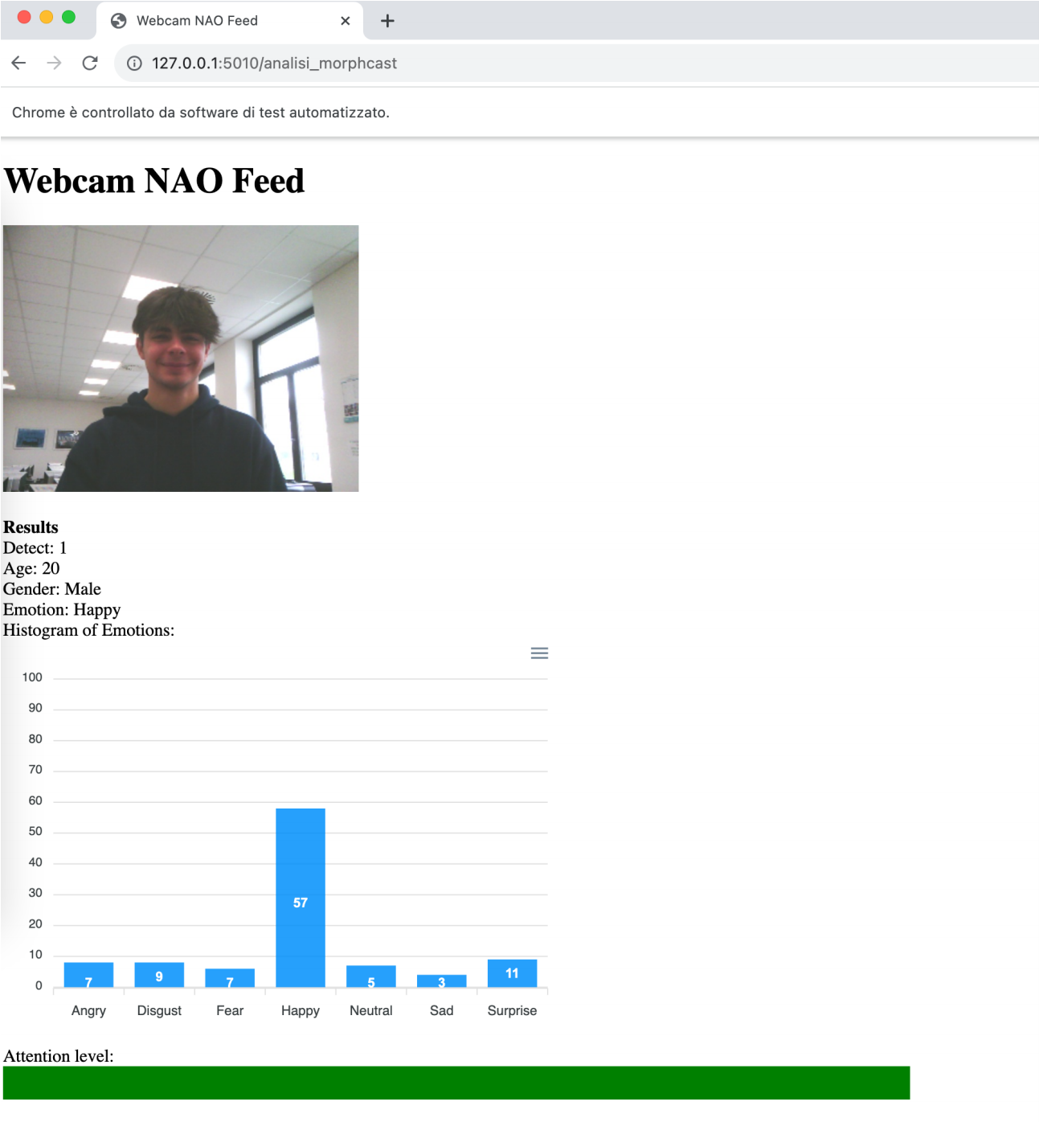
OneRetail
Grazie all’intelligenza artificiale emotiva di MorphCast, NAO può analizzare le emozioni degli utenti, fornendo analitiche utili per il retailer

Slide 16
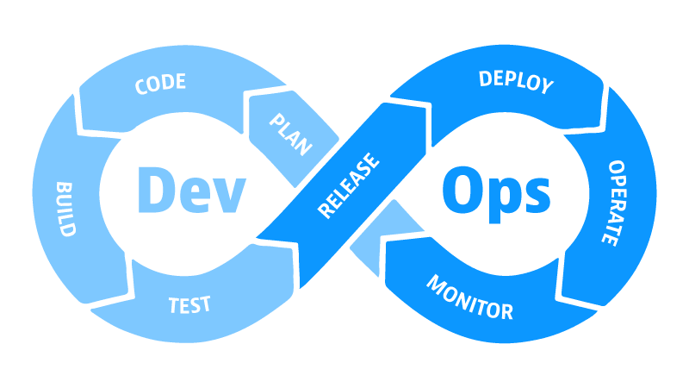
Un workflow all’avanguardia
Tuteliamo la privacy dei nostri utilizzatori
Utilizziamo la metodologia di lavoro DevOps
Implementiamo applicativi cloud-native per lavorare in simultanea e da remoto
Il deployment dei nostri software è disponibile su tutti i sistemi operativi grazie a Flutter
Grazie alla produzione in parallelo otteniamo più contenuto social in meno tempo

Slide 17



I tool che ci hanno aiutato
GitHub
Notion
Discord

Slide 18
Open Source
<3

Slide 19
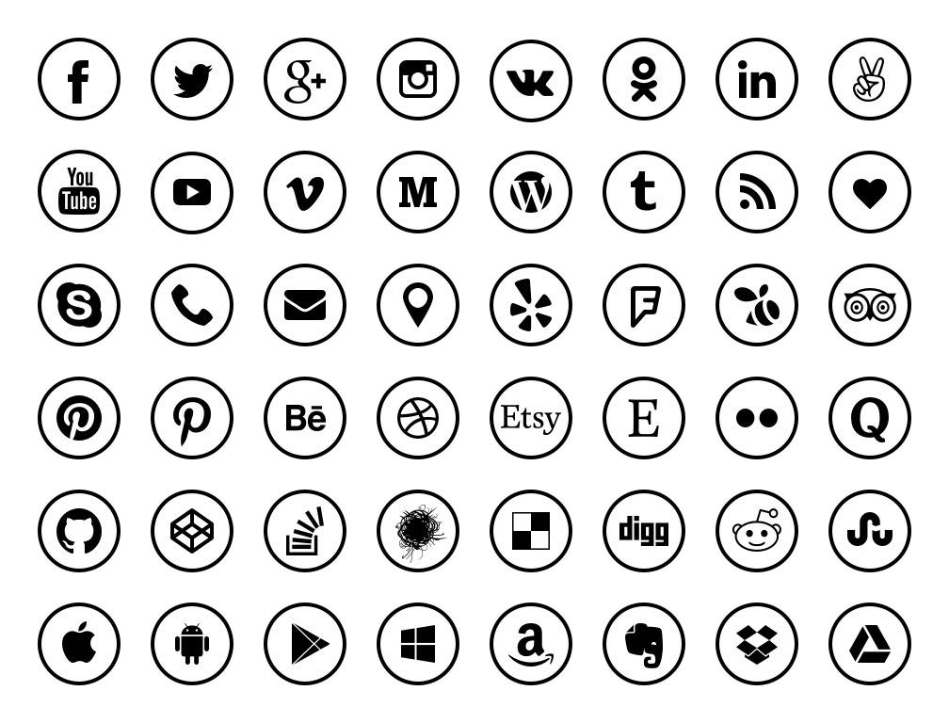

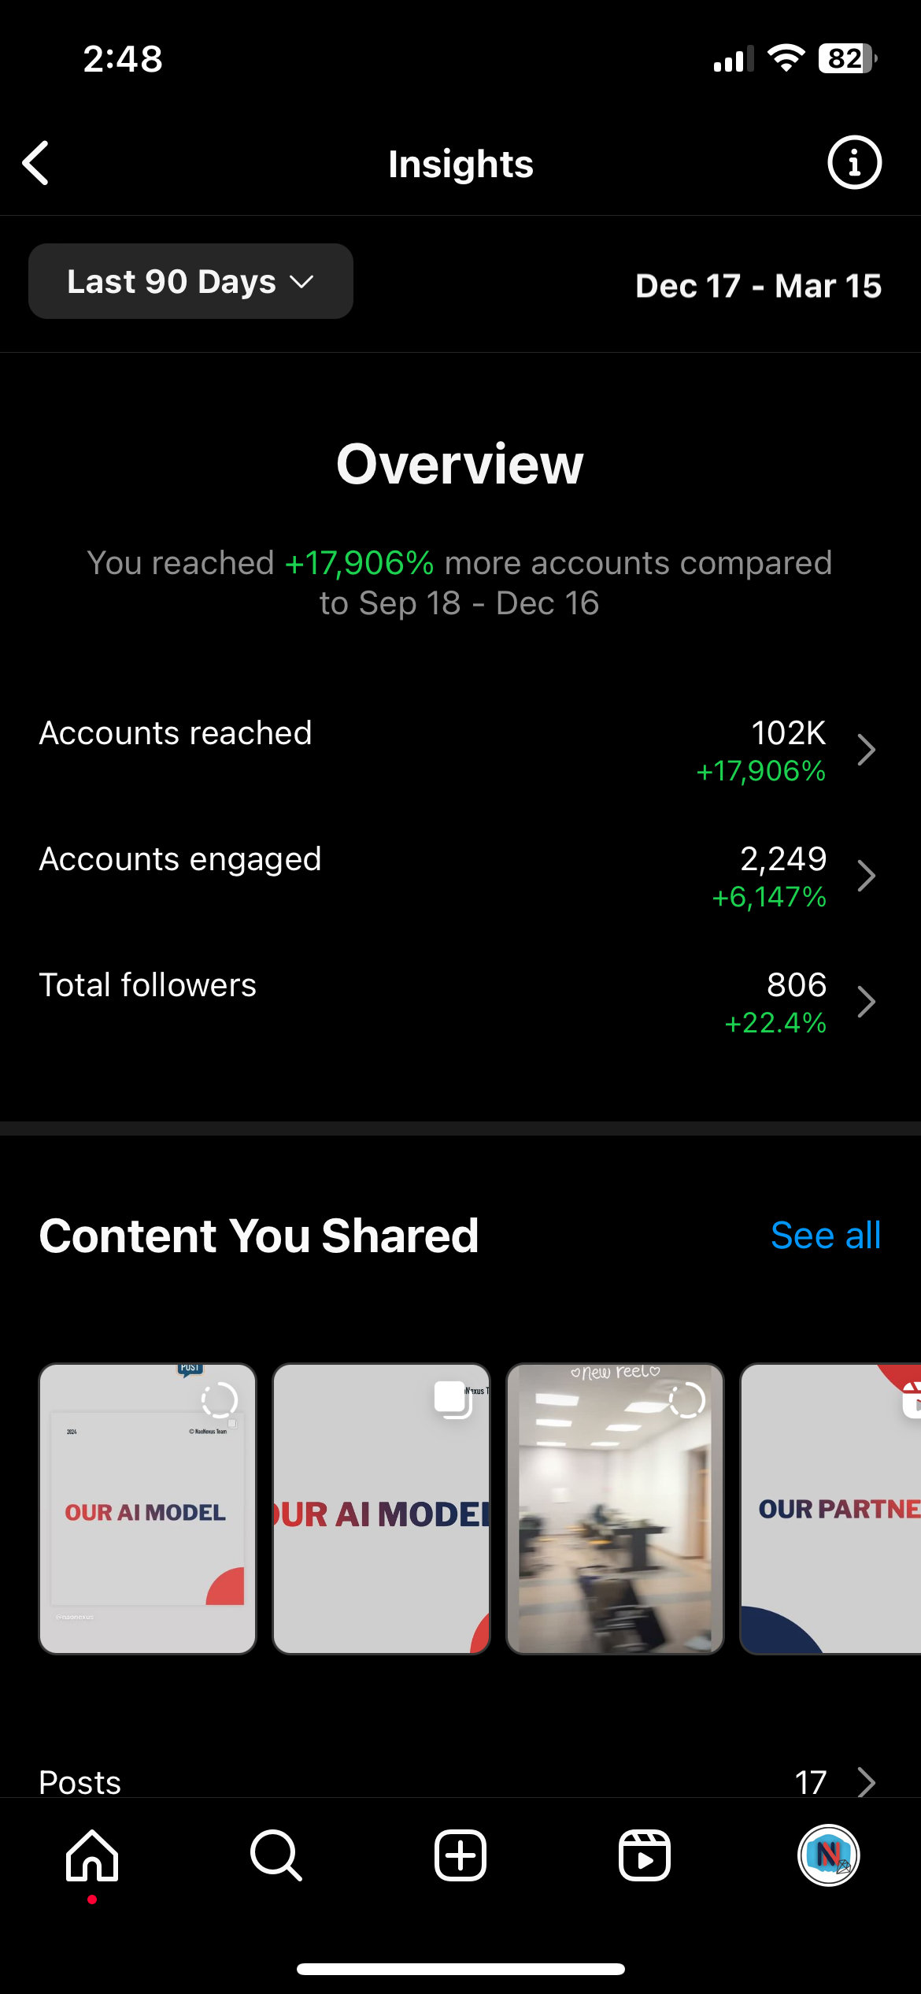
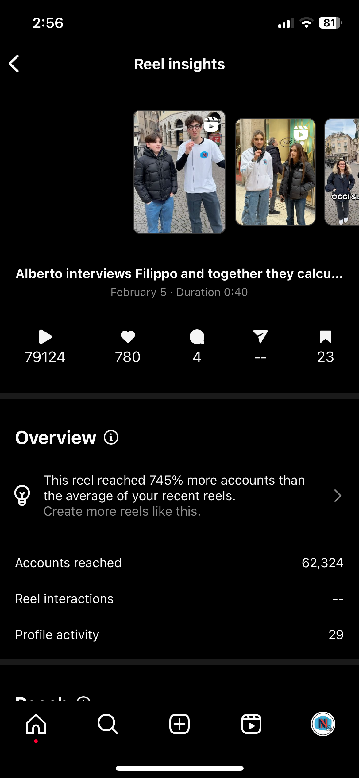





Social Media Activity
Channel
Content
Reel
Stories
Post
Tweet

Slide 20



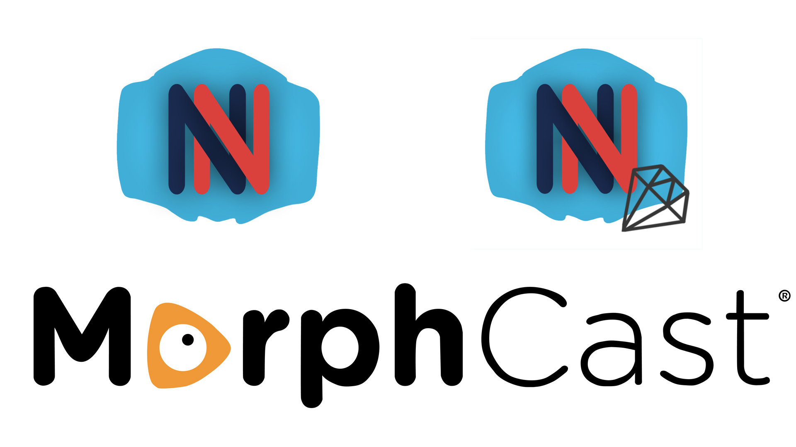

NaoNexus
OneRetail
Thanks to

